Slide 1
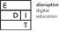
Aula 01
Data Science & Business Analytics
⎯ Big Data Analytics
Davi Almeida⎯ 2025
www.edit.com.pt

Slide 2













Data Science & Business Analytics
⎯ Big Data Analytics
Não técnico 🡪 Técnico
Código
Criativo
Analítico
Ferramentas
Generalista
Detalhes
Estratégico
Davi Almeida | LinkedIn
Contabilidade / Dados
Finanças /
Dados
Estratégia /
Dados
Muitas coisas de Data ☺
2015
2017
2020
2022
2024
Davi Almeida⎯ 2025
www.edit.com.pt

Slide 3
E vocês? Motivo de estarem fazendo curso de DSA? Como está sendo a experiência? Dúvidas? Dificuldades?
Data Science & Business Analytics
⎯ Big Data Analytics
Davi Almeida⎯ 2025
www.edit.com.pt

Slide 4
O que é Big Data?
Data Science & Business Analytics
⎯ Big Data Analytics
Davi Almeida⎯ 2025
www.edit.com.pt

Slide 5
O que é Big Data?
Data Science & Business Analytics
⎯ Big Data Analytics
“O Termo “Big data” refere-se a dados tão grandes, rápidos ou complexos que são difíceis ou impossíveis de processar usando métodos tradicionais. O ato de acessar e armazenar grandes quantidades de informações para análise já existe há muito tempo.”*
https:/www.sas.com/en_us/insights/big-data/what-is-big-data.html
Davi Almeida⎯ 2025
www.edit.com.pt

Slide 6
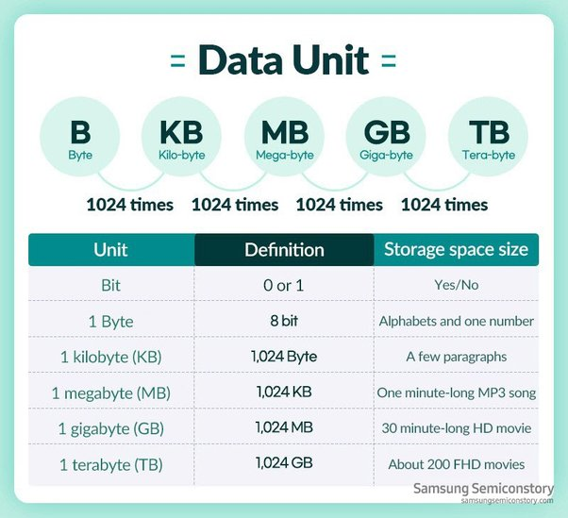
Volume
Data Science & Business Analytics
⎯ Big Data Analytics
Davi Almeida⎯ 2025
www.edit.com.pt

Slide 7
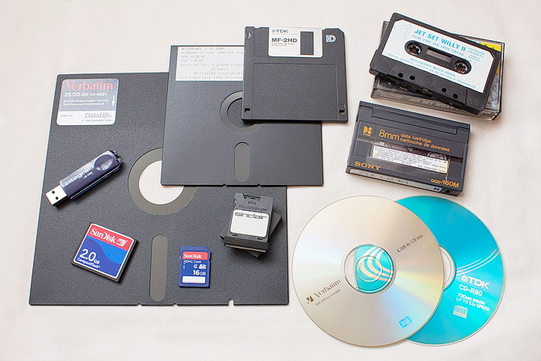
Volume
Data Science & Business Analytics
⎯ Big Data Analytics
Davi Almeida⎯ 2025
www.edit.com.pt

Slide 8
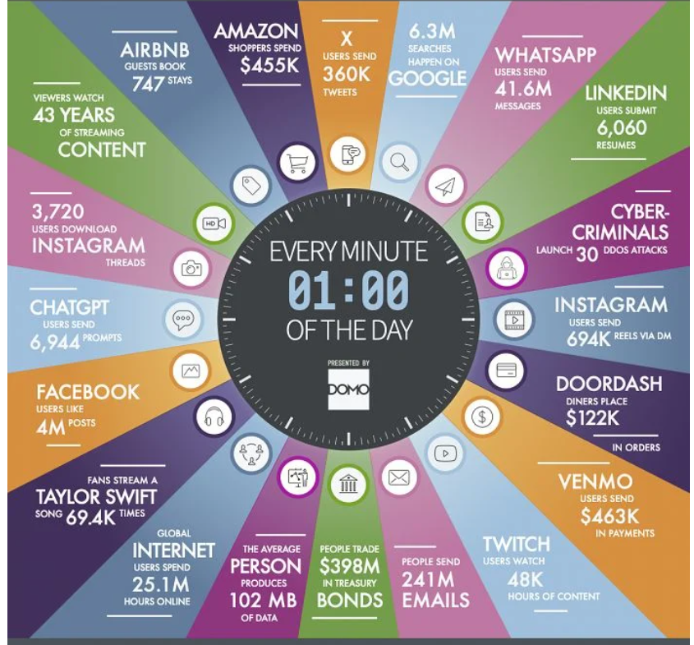
Velocidade
Data Science & Business Analytics
⎯ Big Data Analytics
https://www.socialmediatoday.com/news/what-happens-on-the-internet-every-minute-2023-version-infographic/702631/
Davi Almeida⎯ 2025
www.edit.com.pt

Slide 9
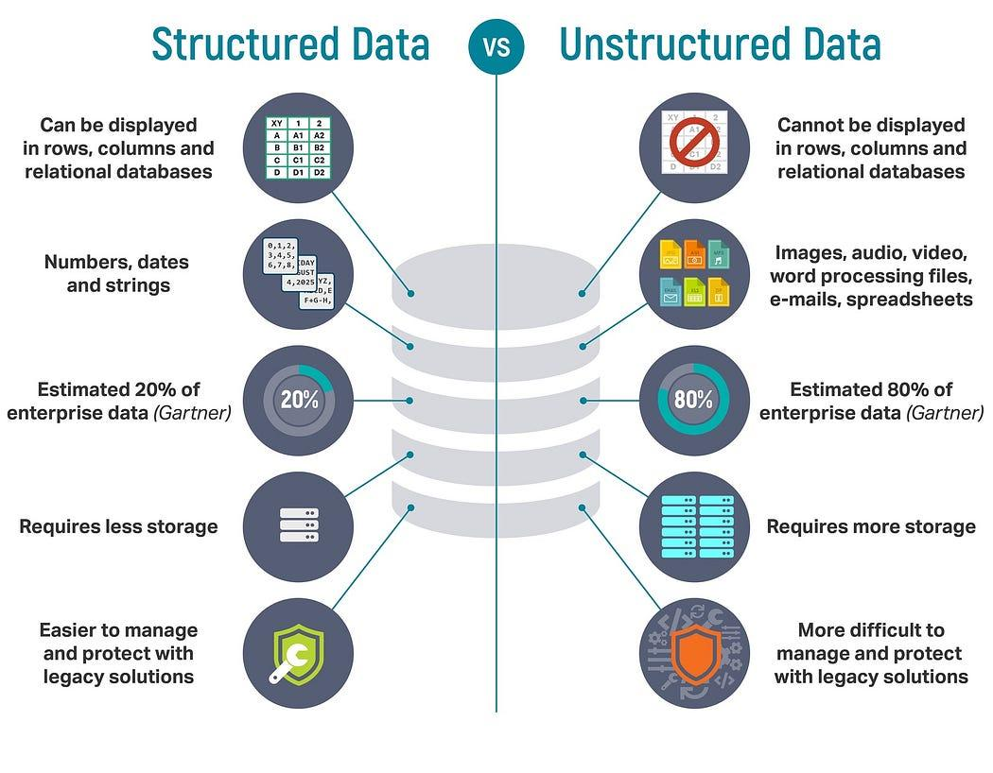
Variedade
Data Science & Business Analytics
⎯ Big Data Analytics
https://deep-talk.medium.com/80-of-the-worlds-data-is-unstructured-7278e2ba6b
Davi Almeida⎯ 2025
www.edit.com.pt

Slide 10
Os V’s Big Data
Data Science & Business Analytics
⎯ Big Data Analytics
Volume
Velocidade
Variedade
https://www.sas.com/en_us/insights/big-data/what-is-big-data.html
Davi Almeida⎯ 2025
www.edit.com.pt

Slide 11
Outros V’s
Data Science & Business Analytics
⎯ Big Data Analytics
Veracidade: Podemos acreditar no dado.
Valor: Depois de processar, traz algum valor para o Negócio?
Volatilidade: por quanto tempo os dados são relevantes?
Vulnerabilidade: Sonae
Validade: Os dados capturados respondem as perguntas de negócio?
Visualização: Como extrair insights?
https://www.kdnuggets.com/2017/04/42-vs-big-data-data-science.html
Davi Almeida⎯ 2025
www.edit.com.pt

Slide 12
Por que estamos usando Big Data?
Data Science & Business Analytics
⎯ Big Data Analytics
Para entender onde, quando e por que seus clientes compram. Aumente a hiperpersonalização e a precisão dos nossos modelos. Aproveitar oportunidades de vendas cruzadas e upsell fornece informações promocionais direcionadas.
Melhorar a eficiência no setor de supply chain.
Prever tendências do mercado
Processamento em tempo real dos dados
Se manter competitivo
Redução de custo, decisões mais rápidas e melhores.
Inovação
“Innovation Distinguishes Between A Leader And A Follower” Steve Jobs
Davi Almeida⎯ 2025
www.edit.com.pt

Slide 13
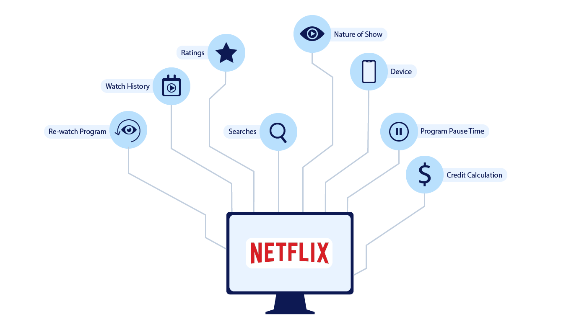
Data Science & Business Analytics
⎯ Big Data Analytics
Mecanismo de recomendação: Baseado nos dados do usuário, incluindo hábitos, notas, e preferências aumentou a satisfação do cliente e retenção.
Infraestrutura para processamento de dados em tempo real: Para se adaptar a um crescimento de dados, investiram pesado em um sistema escalável e confiável.
Data Analytics: Netflix incorporou o uso de dados como driver para ganhar insights no comportamento do usuário.
Produção de conteúdo: House of Cards
https://netflixtechblog.medium.com/
Davi Almeida⎯ 2025
www.edit.com.pt

Slide 14
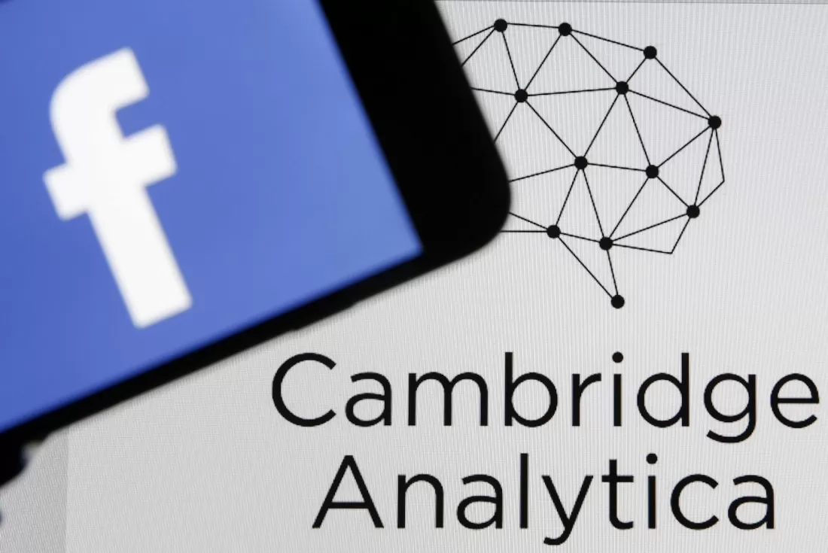
Data Science & Business Analytics
⎯ Big Data Analytics
O caso Cambridge Analytica envolveu a obtenção ilegal de dados pessoais de cerca de 87 milhões de usuários do Facebook. Esses dados foram coletados por meio do aplicativo "This Is Your Digital Life", que não apenas acessou as informações dos usuários que o instalaram, mas também dos amigos desses usuários, sem o consentimento adequado.
Esses dados foram usados pela Cambridge Analytica para criar perfis psicográficos detalhados e direcionar anúncios políticos personalizados durante a campanha presidencial de Donald Trump em 2016.
O escândalo resultou em uma série de consequências, incluindo audiências no Congresso dos Estados Unidos, investigações governamentais e multas significativas para o Facebook.
https://www.techspot.com/news/97063-meta-agrees-725-million-settlement-cambridge-analytica-class.html
Davi Almeida⎯ 2025
www.edit.com.pt

Slide 15
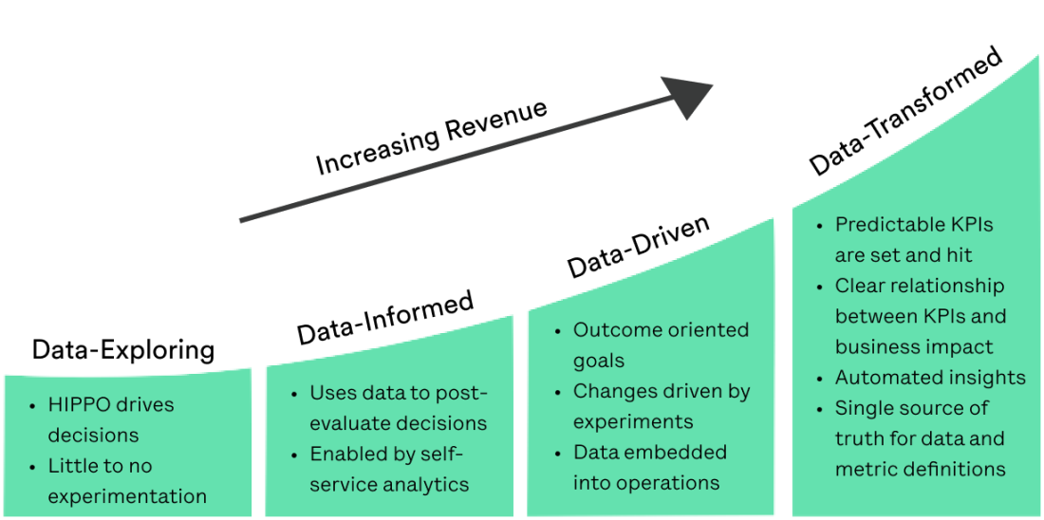
Maturidade Dados
Data Science & Business Analytics
⎯ Big Data Analytics
The four stages of data maturity–and how to ace them | Heap
*HIPPO is stands for Highest Paid Person's Opinion
Davi Almeida⎯ 2025
www.edit.com.pt

Slide 16
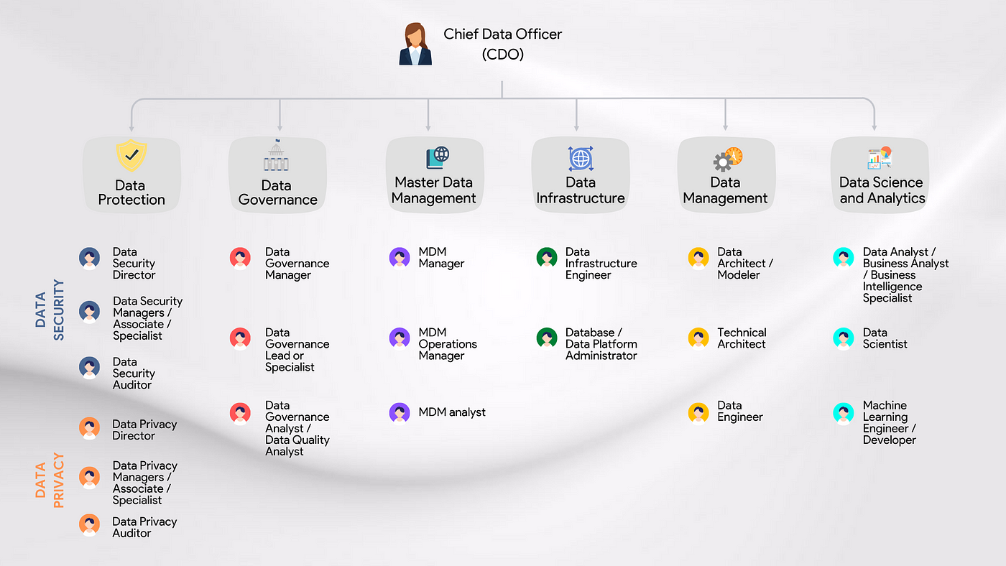
Data Science & Business Analytics
⎯ Big Data Analytics
https://medium.com/@loresowhat/a-map-to-explain-all-data-roles-970ed69ba1
Davi Almeida⎯ 2025
www.edit.com.pt

Slide 17
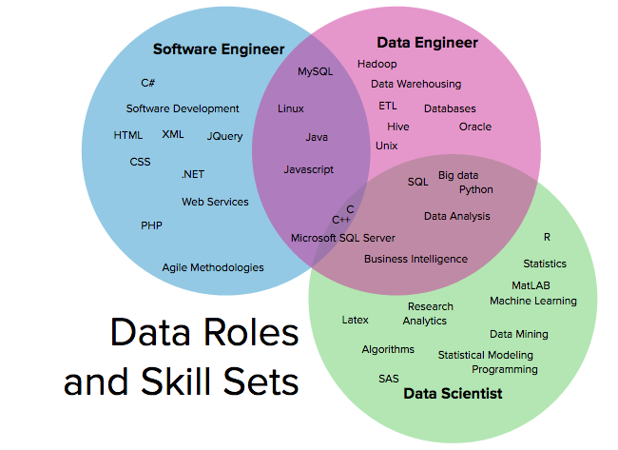
Data Science & Business Analytics
⎯ Big Data Analytics
https://medium.com/@gerzson.boros/data-scientists-vs-data-engineers-what-is-the-difference-dd8ec31b1092
Davi Almeida⎯ 2025
www.edit.com.pt

Slide 18
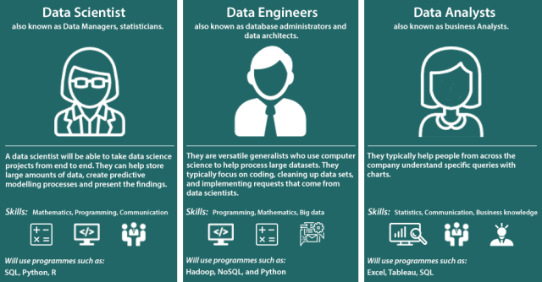
Data Science & Business Analytics
⎯ Big Data Analytics
https://github.com/CIS-Team/Data-Science-Roadmap-2024?tab=readme-ov-file
Davi Almeida⎯ 2025
www.edit.com.pt

Slide 19
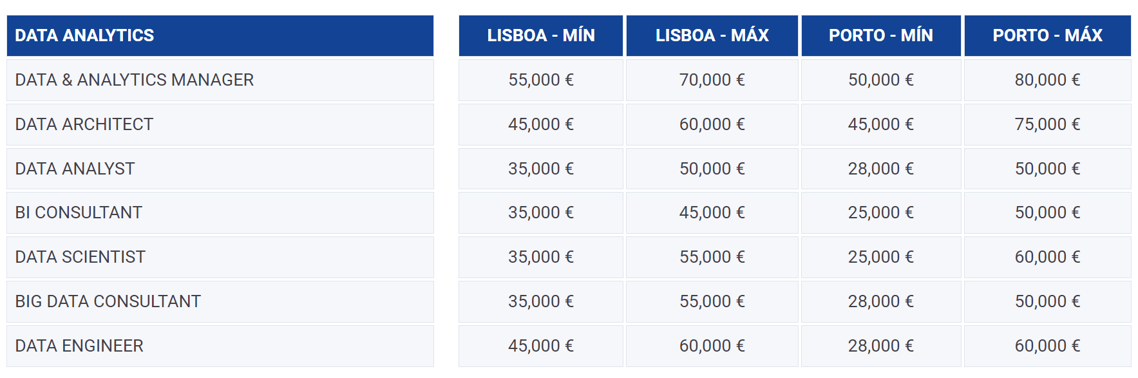
Data Science & Business Analytics
⎯ Big Data Analytics
https://www.michaelpage.pt/not%25C3%25ADcias-estudos/estudos/estudos-de-remuneracao-conteudo?b2bcontent=true&label=salary_study_2024&action=content_download#grilles
Davi Almeida⎯ 2025
www.edit.com.pt

Slide 20

Big Data Timeline
Data Science & Business Analytics
⎯ Big Data Analytics
Início
Yahoo e Hadoop
Hadoop 2.0
Lançamento o YARN, expandindo seu ecossistema
Conceitos fundamentais do artigo do Google
Hadoop 1.0 com HDFS e MapReduce
2003 - 2004
2005-2006
2008
2009
2011-2013
2015 - Today
Apache Hadoop
Spark: Melhorias
Nascimento do Spark
Desenvolvimento Inicial
Desenvolvimento do Spark na UC Berkeley
Recursos importantes : DataFrame API, Structured Streaming, e Adaptive Query Execution
Davi Almeida⎯ 2025
www.edit.com.pt

Slide 21
Conceitos
Data Science & Business Analytics
⎯ Big Data Analytics
A computação paralela refere-se ao processo de dividir problemas maiores em partes menores, independentes e muitas vezes semelhantes, que podem ser executadas simultaneamente por vários processadores que se comunicam por meio de memória compartilhada, cujos resultados são combinados após a conclusão como parte de um algoritmo geral. (Problemas: Sincronização e Coordenação, Consistência dos dados e Escalabilidade)
Computação Paralela:
Computação distribuída corresponde ao método de fazer vários computadores trabalharem juntos para resolver um problema comum. Isso faz com que uma rede de computadores pareça um único computador poderoso que fornece recursos em grande escala para lidar com desafios complexos.
(Problemas: Desbalanceamento de cargas, Modelos de Programação, Sincronização e Concorrência.
Computação Distribuída:
https://aws.amazon.com/pt/what-is/distributed-computing/
Davi Almeida⎯ 2025
www.edit.com.pt

Slide 22
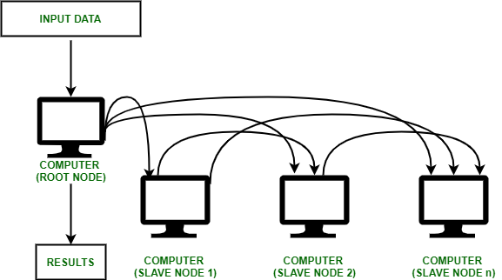
Cluster Computer (Computação Distribuída):
Data Science & Business Analytics
⎯ Big Data Analytics
A computação em cluster é uma coleção de computadores conectados de maneira forte ou fraca que trabalham juntos para agir como uma entidade única. Os computadores conectados executam operações em conjunto, criando assim a ideia de um sistema único.
https://www.geeksforgeeks.org/an-overview-of-cluster-computing/
Davi Almeida⎯ 2025
www.edit.com.pt

Slide 23
Big Data Timeline
Data Science & Business Analytics
⎯ Big Data Analytics
Início
Yahoo e Hadoop
Hadoop 2.0
Lançamento o YARN, expandindo seu ecossistema
Conceitos fundamentais do artigo do Google
Hadoop 1.0 com HDFS e MapReduce
2003 - 2004
2005-2006
2008
2009
2011-2013
2015 - Today
Apache Hadoop
Spark: Melhorias
Nascimento do Spark
Desenvolvimento Inicial
Desenvolvimento do Spark na UC Berkeley
Recursos importantes : DataFrame API, Structured Streaming, e Adaptive Query Execution
Davi Almeida⎯ 2025
www.edit.com.pt

Slide 24

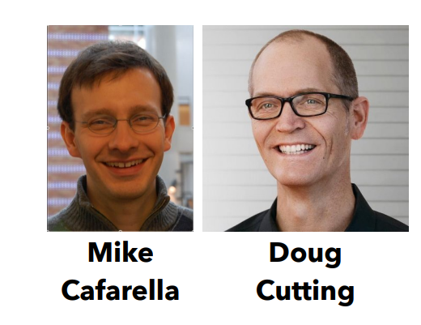

Data Science & Business Analytics
⎯ Big Data Analytics
Início
Trabalharam juntos entre 2002/2004 no projeto
Objetivo: construir um sistema de mecanismo de busca que possa indexar 1 bilhão de páginas
Conclusão: O sistema iria custar 500k USD em Hardware mais 30k USD mês em custo (projeto falhou)
https://sudipchakrabarti.substack.com/p/when-hadoop-was-king-and-yahoo-was
Davi Almeida⎯ 2025
www.edit.com.pt

Slide 25

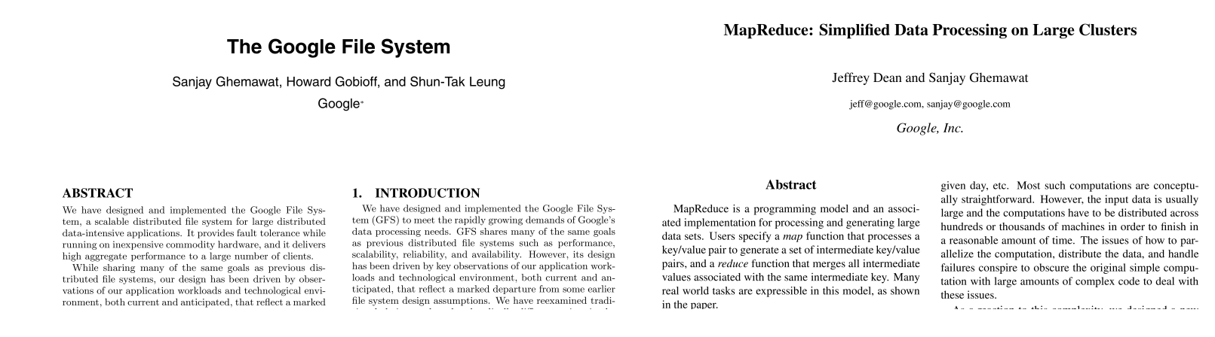
Data Science & Business Analytics
⎯ Big Data Analytics
Início
Publicou os papers em 2003 e 2004
https://sudipchakrabarti.substack.com/p/when-hadoop-was-king-and-yahoo-was
Davi Almeida⎯ 2025
www.edit.com.pt

Slide 26
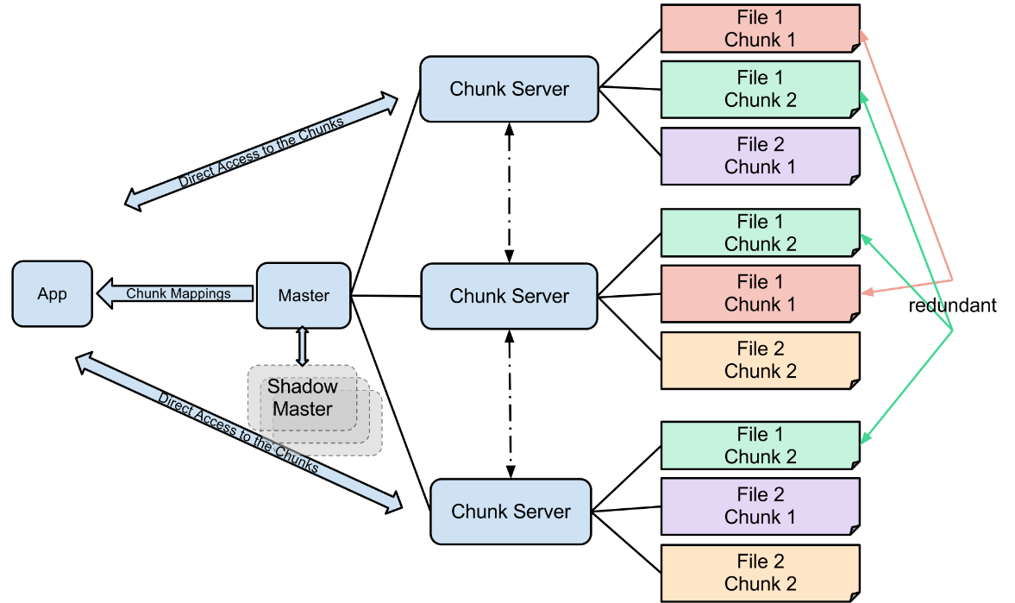
Conceitos
Data Science & Business Analytics
⎯ Big Data Analytics
GFS (Google File System) :
Projetados para permitir o armazenamento e processamento eficiente de grandes volumes de dados distribuídos em clusters de computadores.
Arquivos grandes são divididos em unidades menores (chunks em GFS em HDFS), que são distribuídas pelos nós do cluster. Isso permite o armazenamento eficiente e o acesso paralelo aos dados.
https://en.wikipedia.org/wiki/Google_File_System
Davi Almeida⎯ 2025
www.edit.com.pt

Slide 27
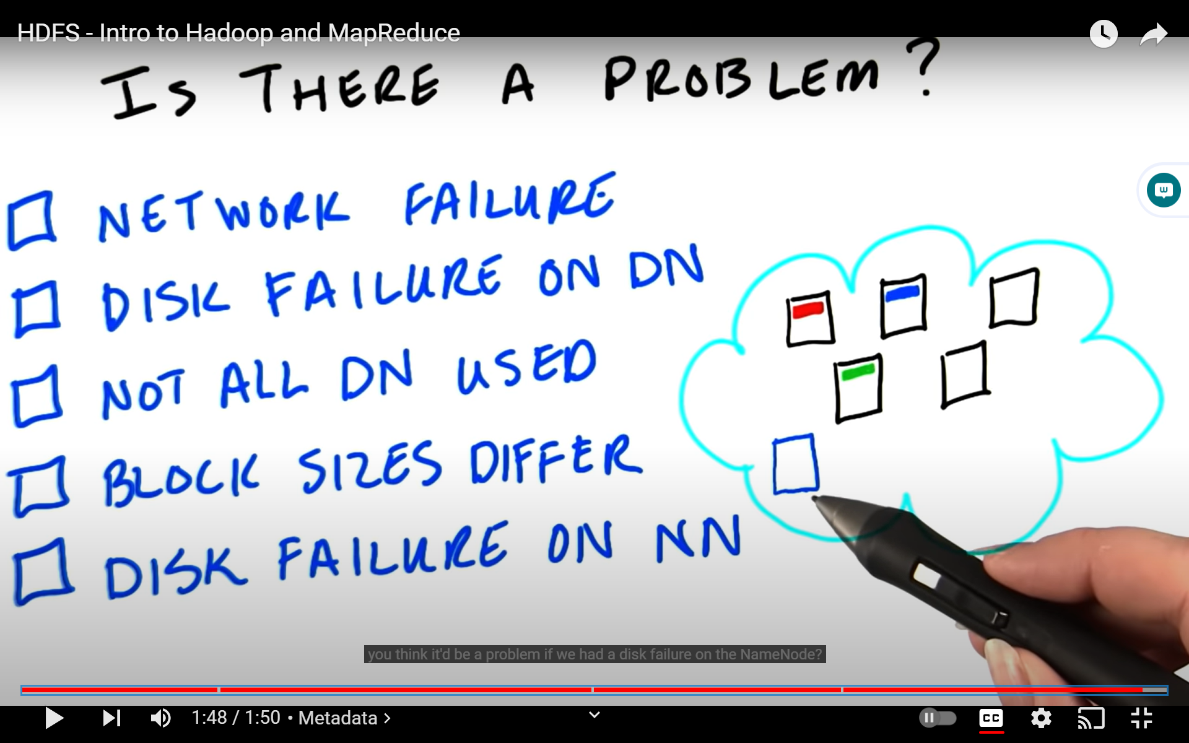
HDFS (Hadoop File System)
Data Science & Business Analytics
⎯ Big Data Analytics
https://www.youtube.com/watch?v=6F8-cCUbRU8&list=PLAwxTw4SYaPkXJ6LAV96gH8yxIfGaN3H-&index=25
Davi Almeida⎯ 2025
www.edit.com.pt

Slide 28
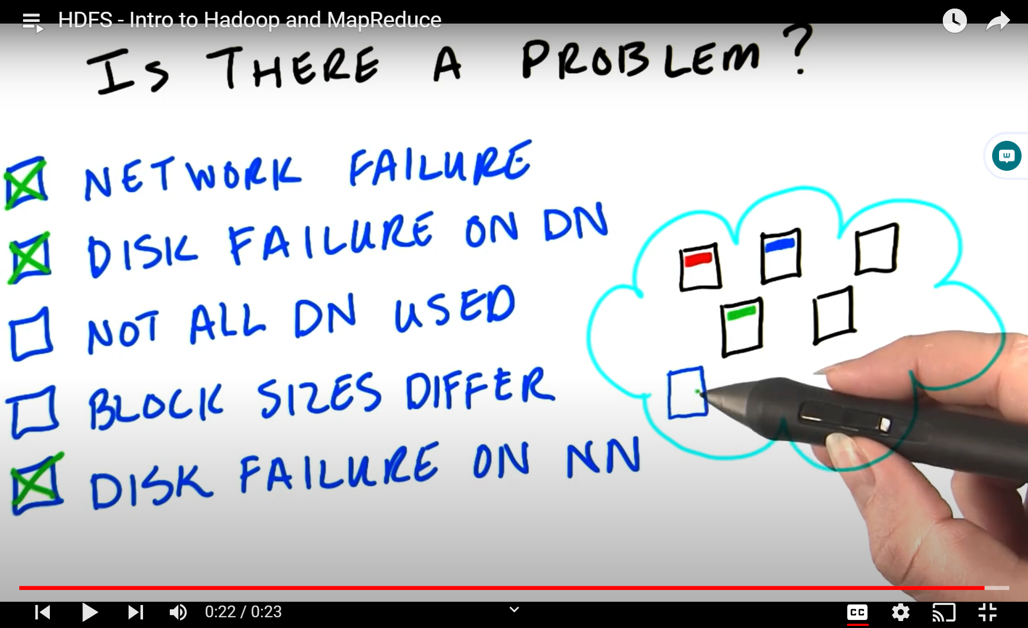
HDFS
Data Science & Business Analytics
⎯ Big Data Analytics
Davi Almeida⎯ 2025
www.edit.com.pt

Slide 29
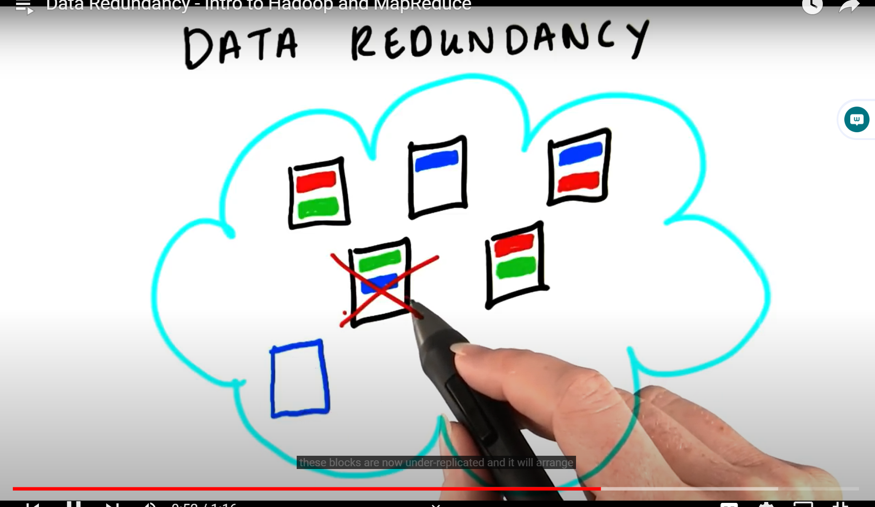
HDFS
Data Science & Business Analytics
⎯ Big Data Analytics
Davi Almeida⎯ 2025
www.edit.com.pt

Slide 30
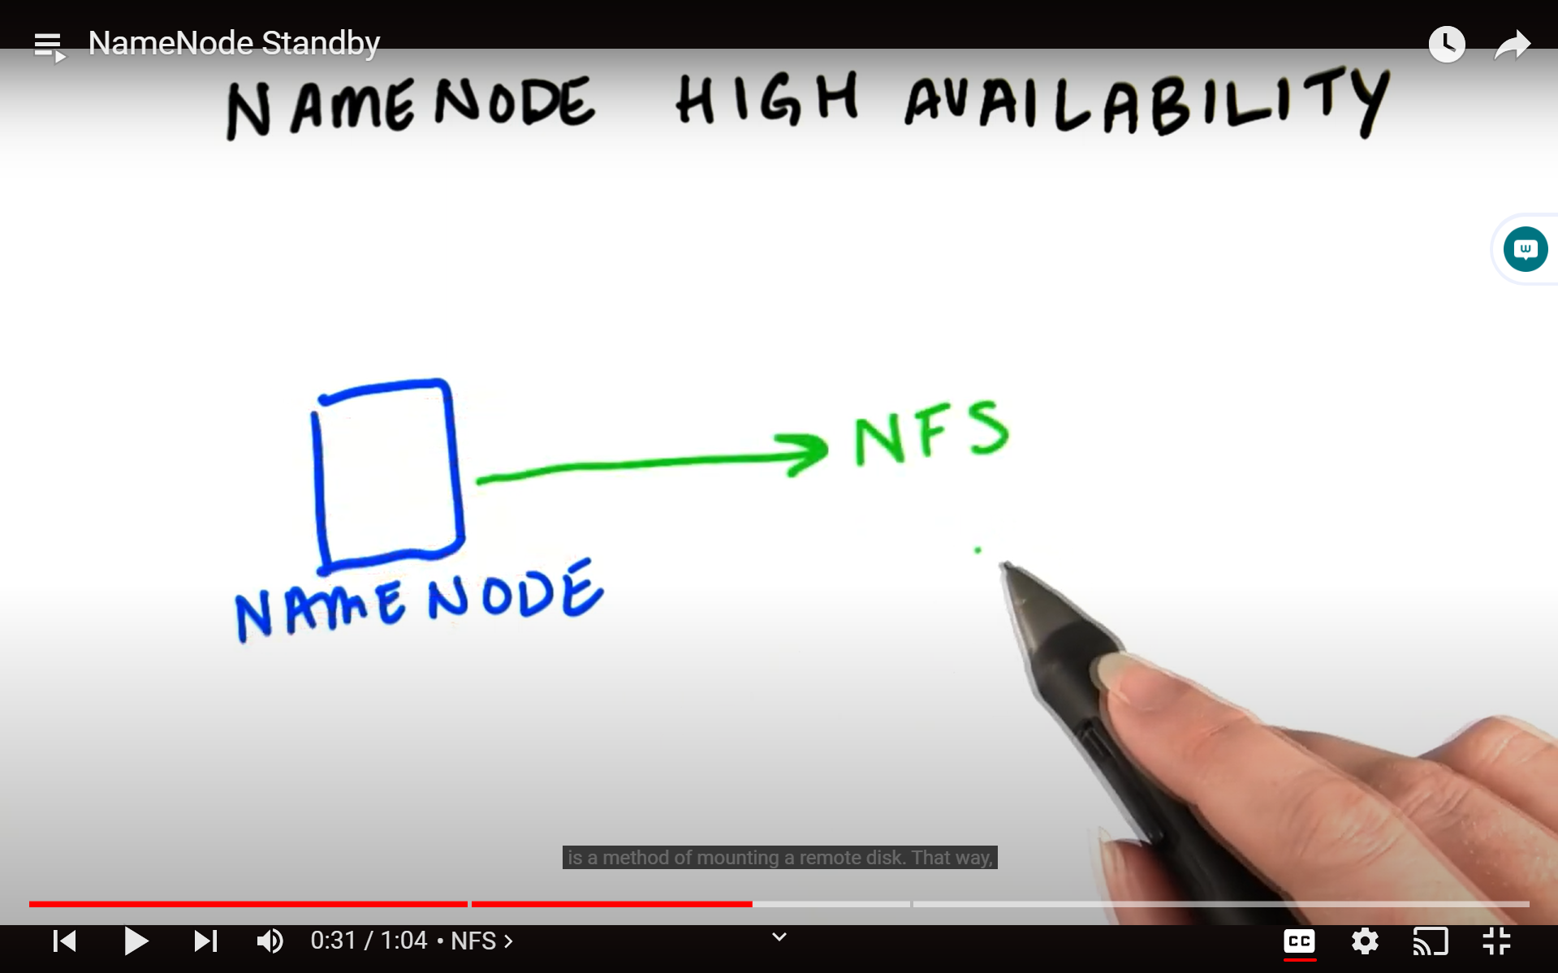
HFDS
Data Science & Business Analytics
⎯ Big Data Analytics
Davi Almeida⎯ 2025
www.edit.com.pt

Slide 31
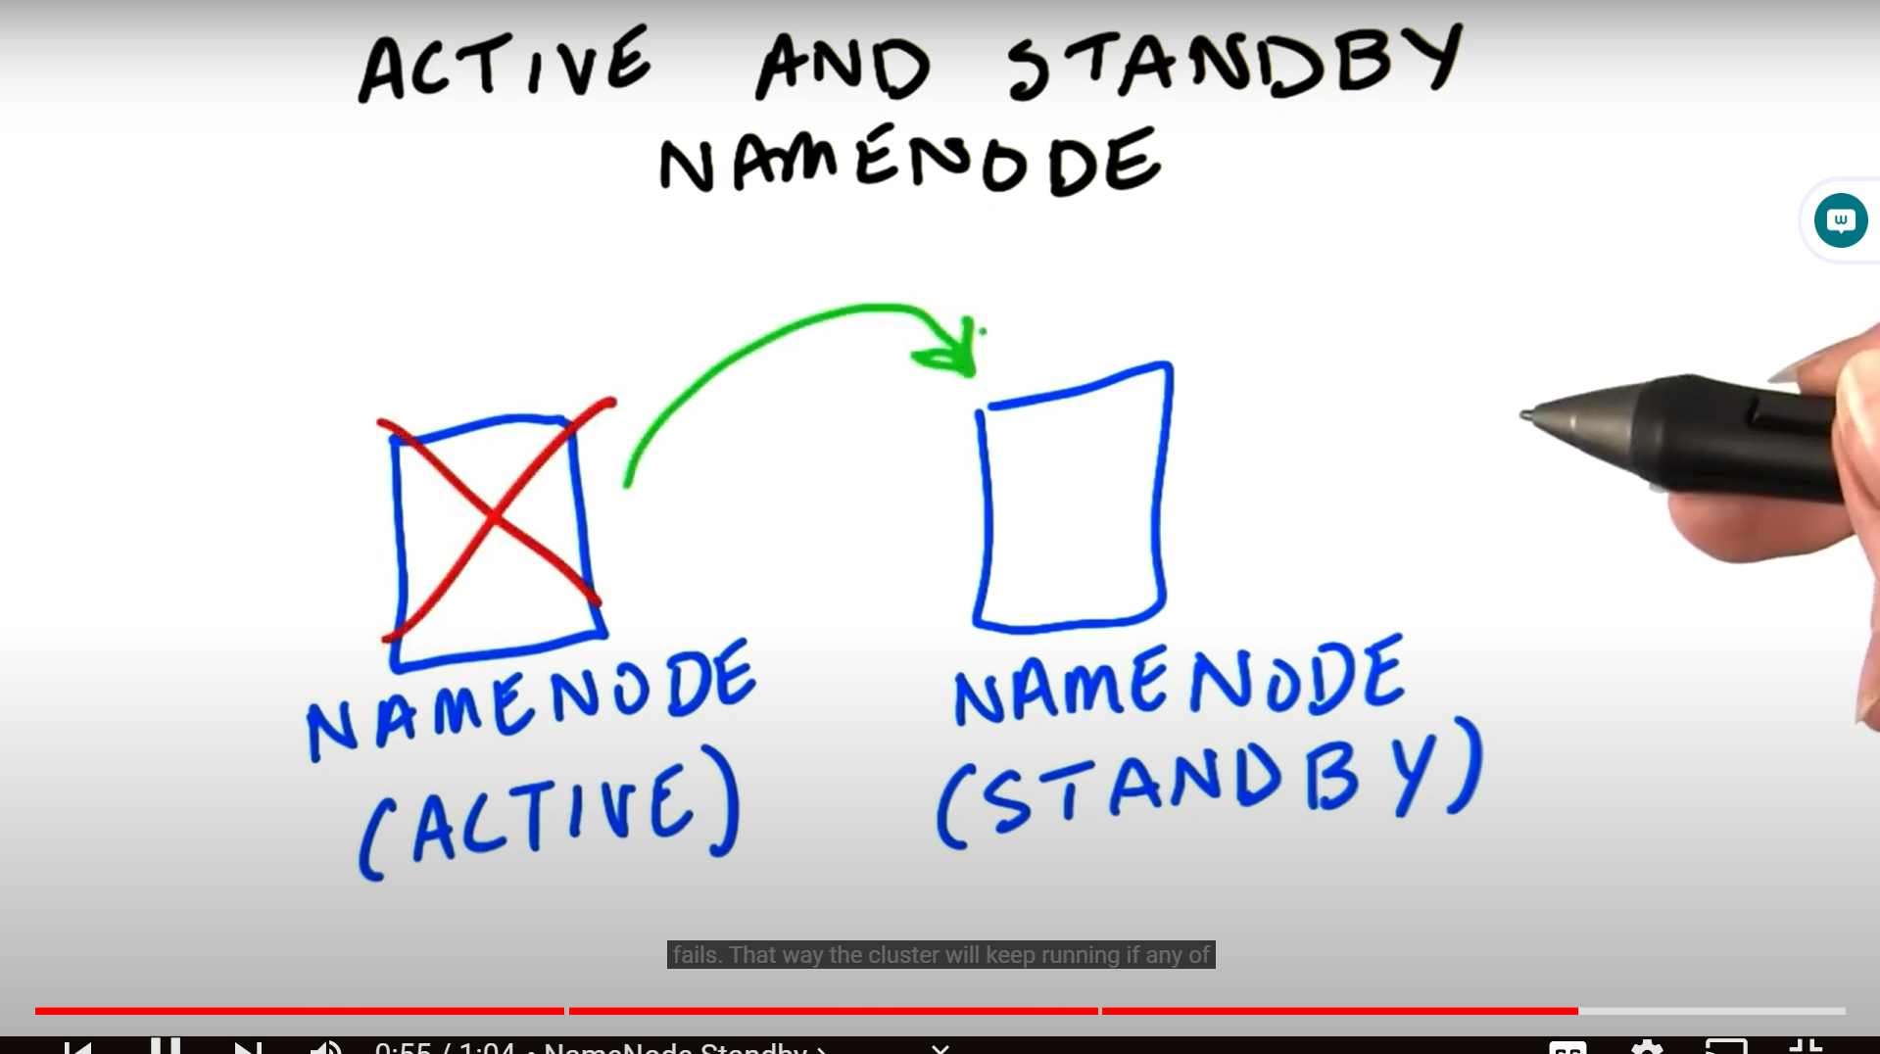
HFDS
Data Science & Business Analytics
⎯ Big Data Analytics
Davi Almeida⎯ 2025
www.edit.com.pt

Slide 32
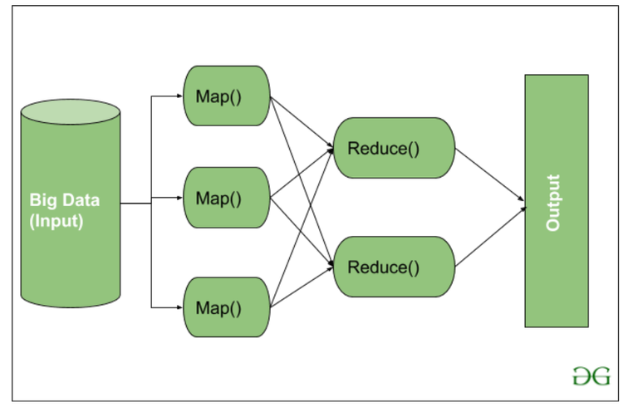
MapReduce
Data Science & Business Analytics
⎯ Big Data Analytics
MapReduce
Map
Entrada: O conjunto de dados é dividido em partes menores (chunks), e cada parte é processada por uma função chamada mapper.
Processamento: Cada mapper aplica uma operação (definida pelo usuário) a cada registro de dados da sua parte, transformando os dados em pares chave-valor intermediários.
Saída: Os pares chave-valor intermediários são gerados e preparados para a próxima fase.
Reduce
Agrupamento: Todos os pares chave-valor intermediários com a mesma chave são agrupados juntos.
Processamento: Uma função chamada reducer é aplicada a cada grupo de pares chave-valor, combinando-os em um conjunto de valores de saída mais pequeno.
Saída: Os resultados finais são produzidos como um conjunto de pares chave-valor.
https://www.geeksforgeeks.org/map-reduce-in-hadoop/
Davi Almeida⎯ 2025
www.edit.com.pt

Slide 33
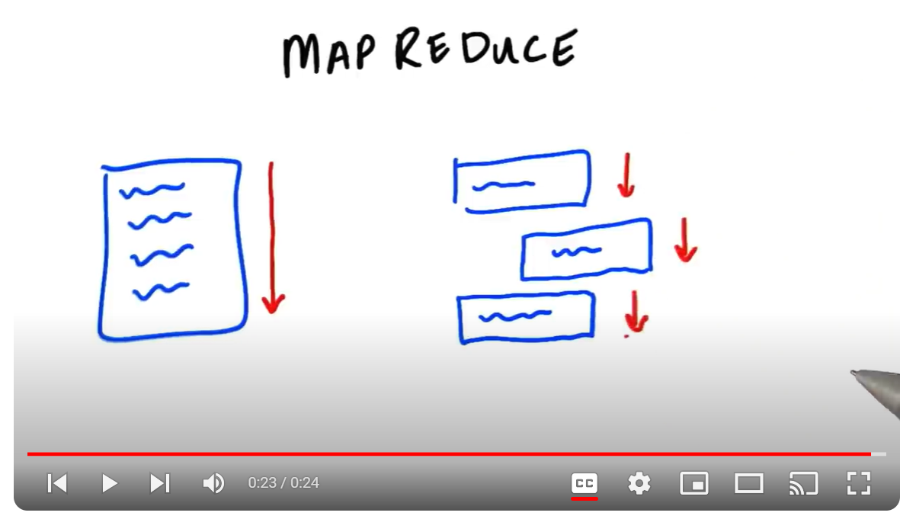
Map Reduce
Data Science & Business Analytics
⎯ Big Data Analytics
Davi Almeida⎯ 2025
www.edit.com.pt

Slide 34
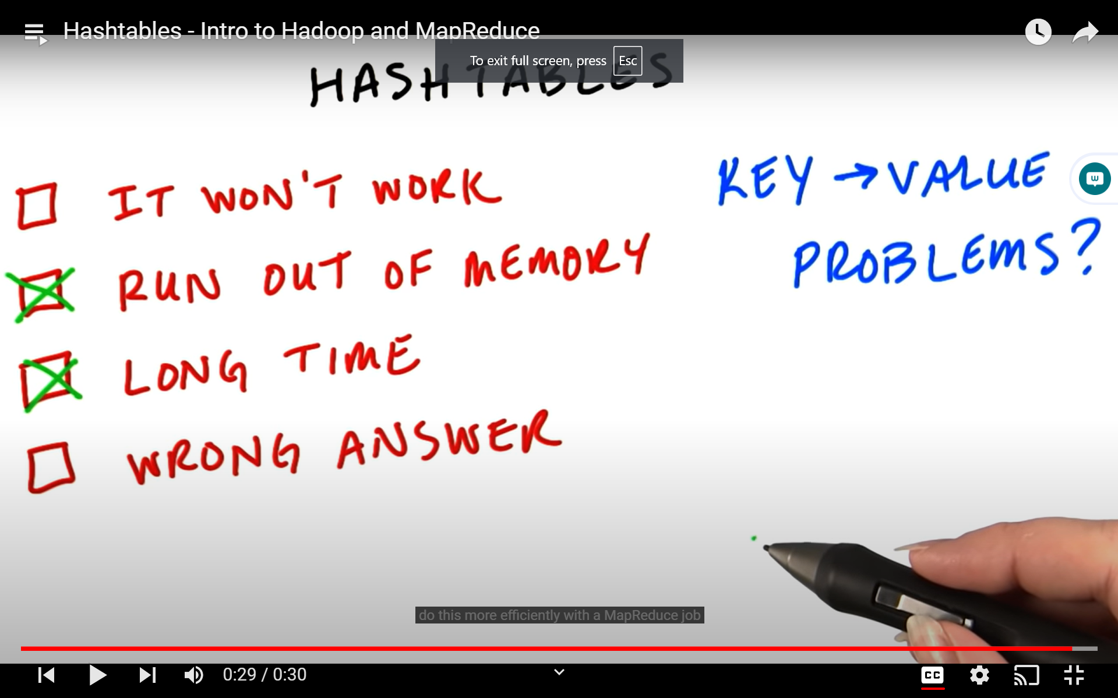
Conceitos
Data Science & Business Analytics
⎯ Big Data Analytics
Davi Almeida⎯ 2025
www.edit.com.pt

Slide 35
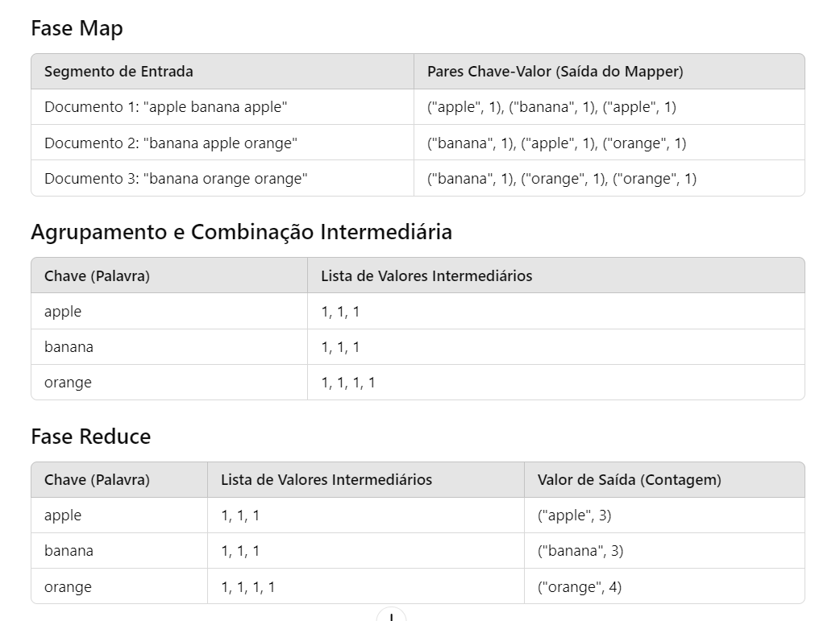
Conceitos
Data Science & Business Analytics
⎯ Big Data Analytics
MapReduce
Davi Almeida⎯ 2025
www.edit.com.pt

Slide 36
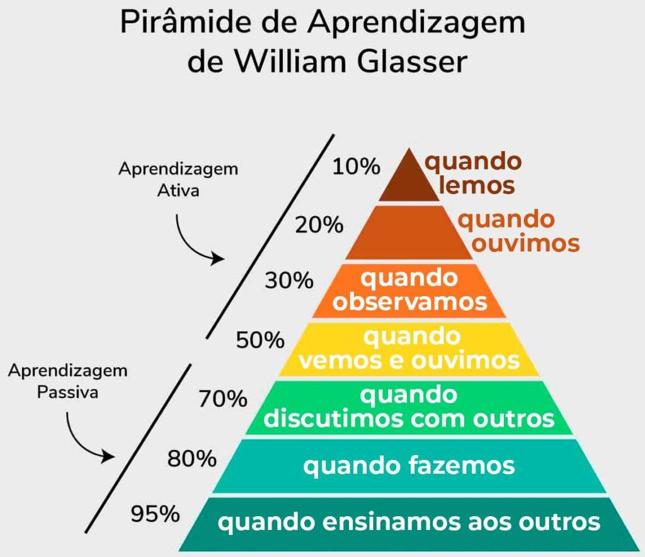
Data Science & Business Analytics
⎯ Big Data Analytics
https://www.institutosomos.org/aprender-e-uma-escolha-conheca-a-piramide-de-aprendizagem-de-william-glasser/
Davi Almeida⎯ 2025
www.edit.com.pt

Slide 37


Data Science & Business Analytics
⎯ Big Data Analytics
+
Em 2006 Doug se junta junto com o Apache Nutch e eles formam um novo projeto chamado Hadoop
2008 Lança Hadoop como um projeto open-source 🡪 4000 cluster nodes foram testados
Hadoop consegue de maneira
Em 2009 Hadoop classificou com sucesso um PetaByte de dados em menos de 17 horas
2013 Apache Hadoop 2.0 foi lançado (YARN)
2017 Apache Hadoop V3.0 Lançado
https://sudipchakrabarti.substack.com/p/when-hadoop-was-king-and-yahoo-was
Davi Almeida⎯ 2025
www.edit.com.pt

Slide 38
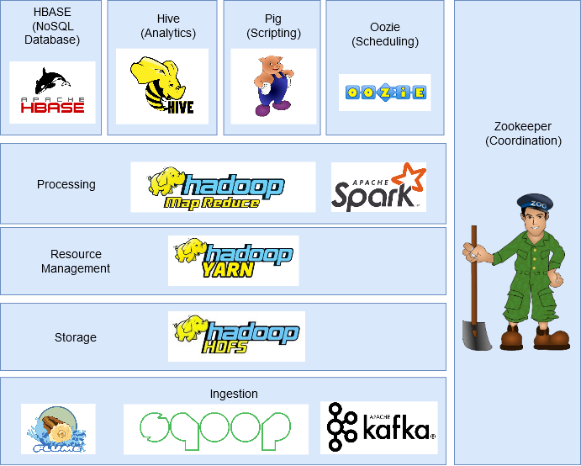
Data Science & Business Analytics
⎯ Big Data Analytics
Ecossistema
Apache Hive é uma ferramenta poderosa que torna mais fácil para usuários que conhecem SQL realizar consultas e análises em grandes conjuntos de dados armazenados no Hadoop. Com seu suporte a HiveQL, partições, bucketing e integração com vários motores de execução, Hive oferece uma solução robusta e escalável para data warehousing e análise de big data.
https://analyticsbr.com.br/hadoop-para-leigos/
Davi Almeida⎯ 2025
www.edit.com.pt

Slide 39
Data Science & Business Analytics
⎯ Big Data Analytics
Ecossistema
YARN é um componente crucial do Hadoop que transforma a capacidade do cluster de processamento de dados, permitindo uma gestão eficiente e flexível dos recursos e a execução de múltiplas aplicações de big data simultaneamente.
https://analyticsbr.com.br/hadoop-para-leigos/
Davi Almeida⎯ 2025
www.edit.com.pt

Slide 40
Data Science & Business Analytics
⎯ Big Data Analytics
Ecossistema
O Apache Flume é uma ferramenta de código aberto do ecossistema Hadoop, projetada para coletar, agregar e mover grandes volumes de dados de forma confiável e eficiente de fontes de dados para sistemas de armazenamento centralizados, como o Hadoop Distributed File System (HDFS) e Apache HBase. Aqui está uma visão geral do Apache Flume:
https://analyticsbr.com.br/hadoop-para-leigos/
Davi Almeida⎯ 2025
www.edit.com.pt

Slide 41

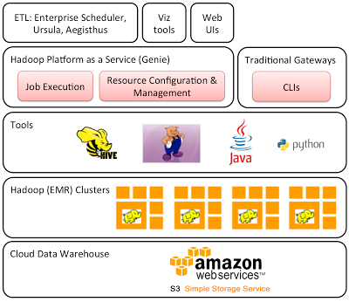
Data Science & Business Analytics
⎯ Big Data Analytics
2013
Multiple Hadoop Clusters:
Netflix employs Amazon's EMR to spin up multiple Hadoop clusters for different workloads, such as ad hoc queries, SLA-driven ETL jobs, and development tasks.
The ability to dynamically resize clusters based on demand, avoiding data redistribution issues.
https://netflixtechblog.com/hadoop-platform-as-a-service-in-the-cloud-c23f35f965e7
Davi Almeida⎯ 2025
www.edit.com.pt

Slide 42

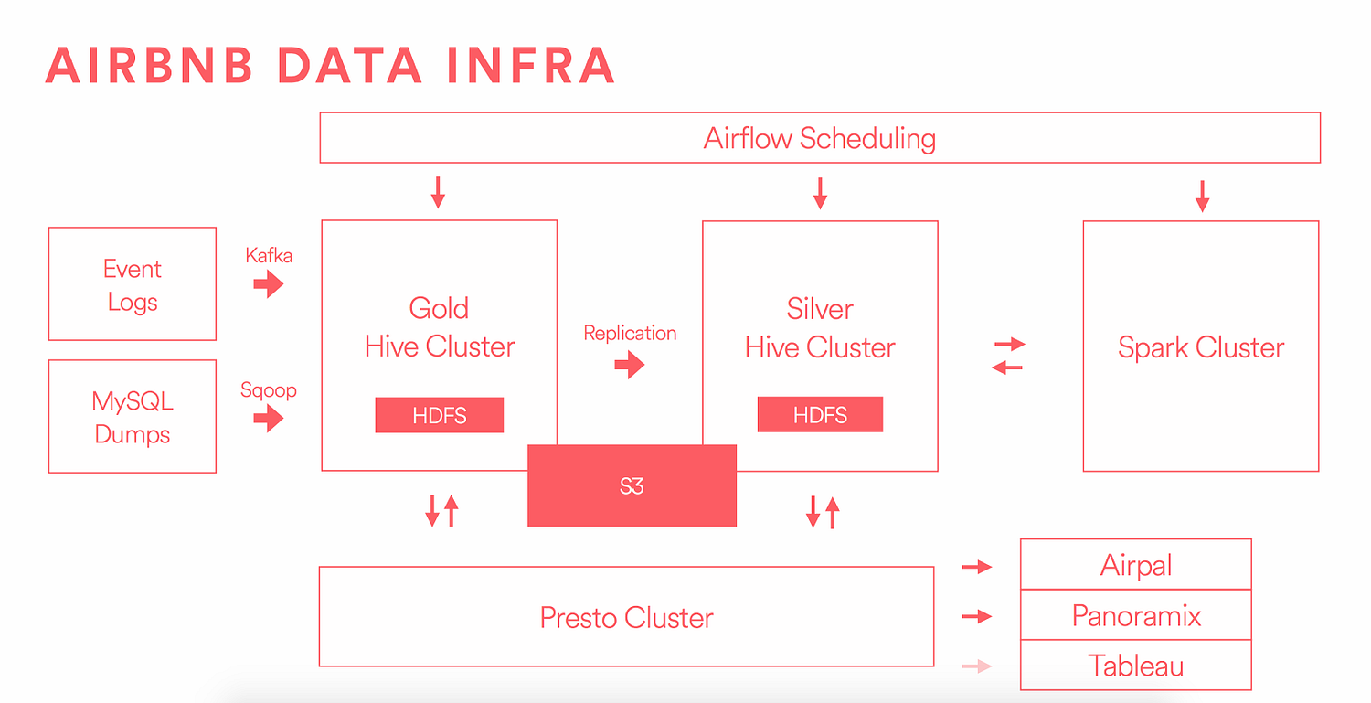
Data Science & Business Analytics
⎯ Big Data Analytics
2016
https://medium.com/airbnb-engineering/data-infrastructure-at-airbnb-8adfb34f169c
Davi Almeida⎯ 2025
www.edit.com.pt

Slide 43
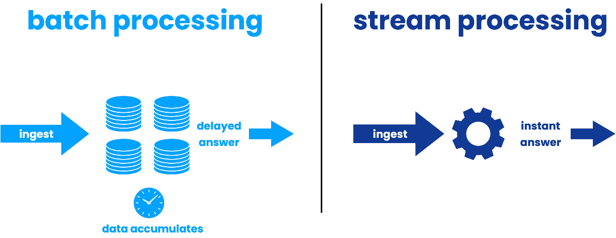
Data Science & Business Analytics
⎯ Big Data Analytics
Problemas
#1 Batch vs Streaming
Originalmente projetado para processamento em lote, o Hadoop MapReduce tem uma latência* mais alta e é menos adequado para cenários de processamento em tempo real.
*Latência = o tempo de atraso entre o envio de uma solicitação e o recebimento da resposta.
https://www.thatdot.com/resource-post/what-is-the-difference-between-batch-and-stream-processing/
Davi Almeida⎯ 2025
www.edit.com.pt

Slide 44
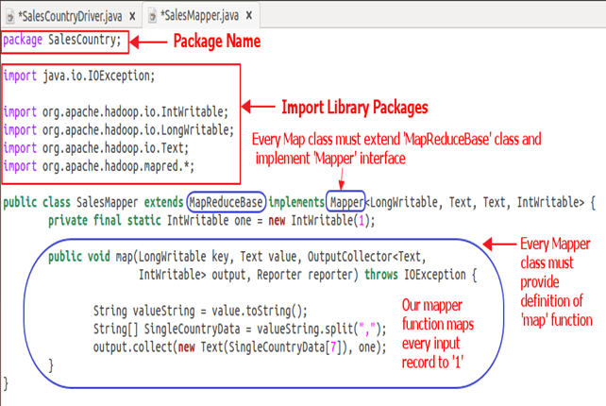
Data Science & Business Analytics
⎯ Big Data Analytics
Problemas
#2 Complexidade de Desenvolvimento e Implantação
Desenvolver e depurar aplicativos MapReduce pode ser complexo e requer um conhecimento profundo do paradigma MapReduce e da API Java ou outras linguagens de programação.
.
https://www.guru99.com/create-your-first-hadoop-program.html
Davi Almeida⎯ 2025
www.edit.com.pt

Slide 45
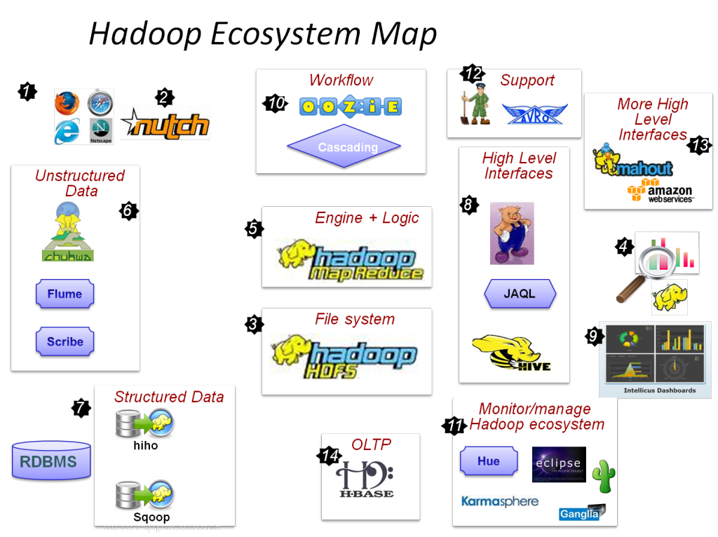
Data Science & Business Analytics
⎯ Big Data Analytics
Problemas
#4 Ecossistema e Flexibilidade
O ecossistema Hadoop é rico em ferramentas e tecnologias, mas a integração entre essas ferramentas pode ser complicada e requer gerenciamento adicional.
https://medium.com/@tanstorm/cap%C3%ADtulo-3-escalabilidade-b2a86eb705b6
Davi Almeida⎯ 2025
www.edit.com.pt

Slide 46

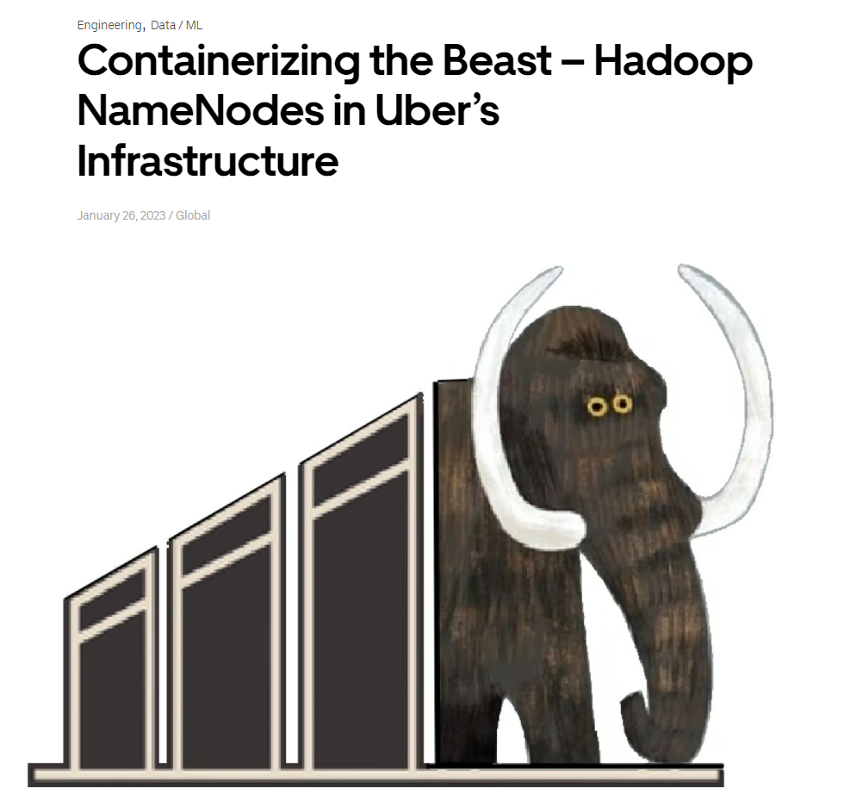
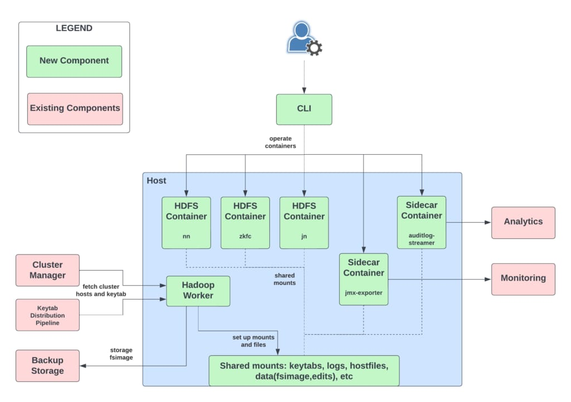
Data Science & Business Analytics
⎯ Big Data Analytics
2024
https://medium.com/airbnb-engineering/data-infrastructure-at-airbnb-8adfb34f169c
Davi Almeida⎯ 2025
www.edit.com.pt

Slide 47
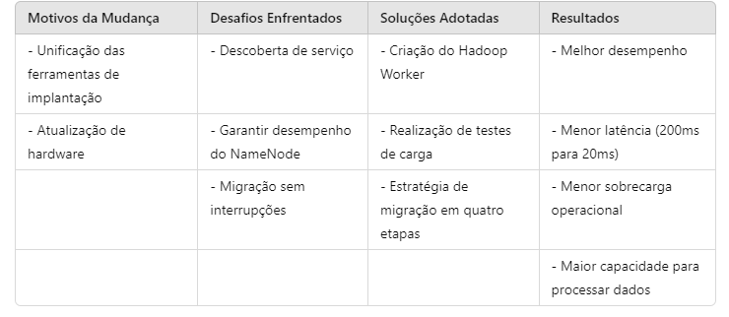
Data Science & Business Analytics
⎯ Big Data Analytics
2024
Unificação das Ferramentas de Implantação: Eles queriam padronizar o uso de contêineres Docker em toda a empresa. Antes, estavam usando uma mistura de servidores físicos e contêineres, o que tornava o processo mais complicado e sujeito a erros.
Atualização de Hardware: Os servidores antigos que a Uber usava para o Hadoop estavam ficando obsoletos. Eles precisavam de novos servidores que pudessem lidar com o crescente volume de dados e fossem compatíveis com a nova infraestrutura baseada em contêineres.
https://medium.com/airbnb-engineering/data-infrastructure-at-airbnb-8adfb34f169c
Davi Almeida⎯ 2025
www.edit.com.pt

Slide 48
Big Data Timeline
Data Science & Business Analytics
⎯ Big Data Analytics
Início
Yahoo e Hadoop
Hadoop 2.0
Lançamento o YARN, expandindo seu ecossistema
Conceitos fundamentais do artigo do Google
Hadoop 1.0 com HDFS e MapReduce
2003 - 2004
2005-2006
2008
2009
2011-2013
2015 - Today
Apache Hadoop
Spark: Melhorias
Nascimento do Spark
Desenvolvimento Inicial
Desenvolvimento do Spark na UC Berkeley
Recursos importantes : DataFrame API, Structured Streaming, e Adaptive Query Execution
Davi Almeida⎯ 2025
www.edit.com.pt

Slide 49
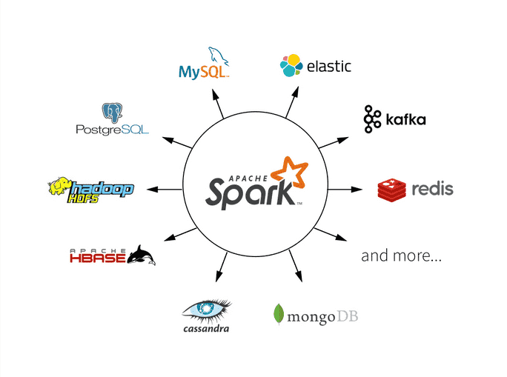
Spark
Data Science & Business Analytics
⎯ Big Data Analytics
https://ml2quantum.com/2020/05/16/apache-spark/
Davi Almeida⎯ 2025
www.edit.com.pt

Slide 50
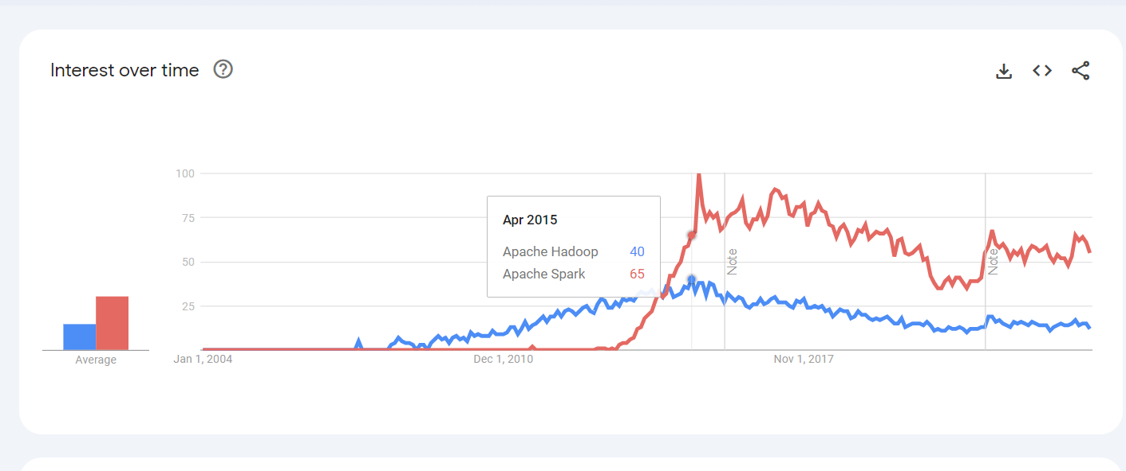
O Hadoop está morto?
Data Science & Business Analytics
⎯ Big Data Analytics
https://trends.google.com/
Davi Almeida⎯ 2025
www.edit.com.pt

Slide 51
O Hadoop está morto?
Data Science & Business Analytics
⎯ Big Data Analytics
Como qualquer outra tecnologia, o Hadoop também foi projetado para atender uma necessidade específica: lidar com grandes conjuntos de dados de forma eficiente usando hardware comum.
No entanto, a evolução das tendências tecnológicas deu origem a novos requisitos e casos de uso.
O Hadoop não está morto, mas outras tecnologias (por exemplo, serverless computing), oferecem opções muito mais flexíveis e eficientes. Então, como qualquer tecnologia, cabe a você identificar e utilize a pilha de tecnologia correta para suas necessidades
Davi Almeida⎯ 2025
www.edit.com.pt

Slide 52
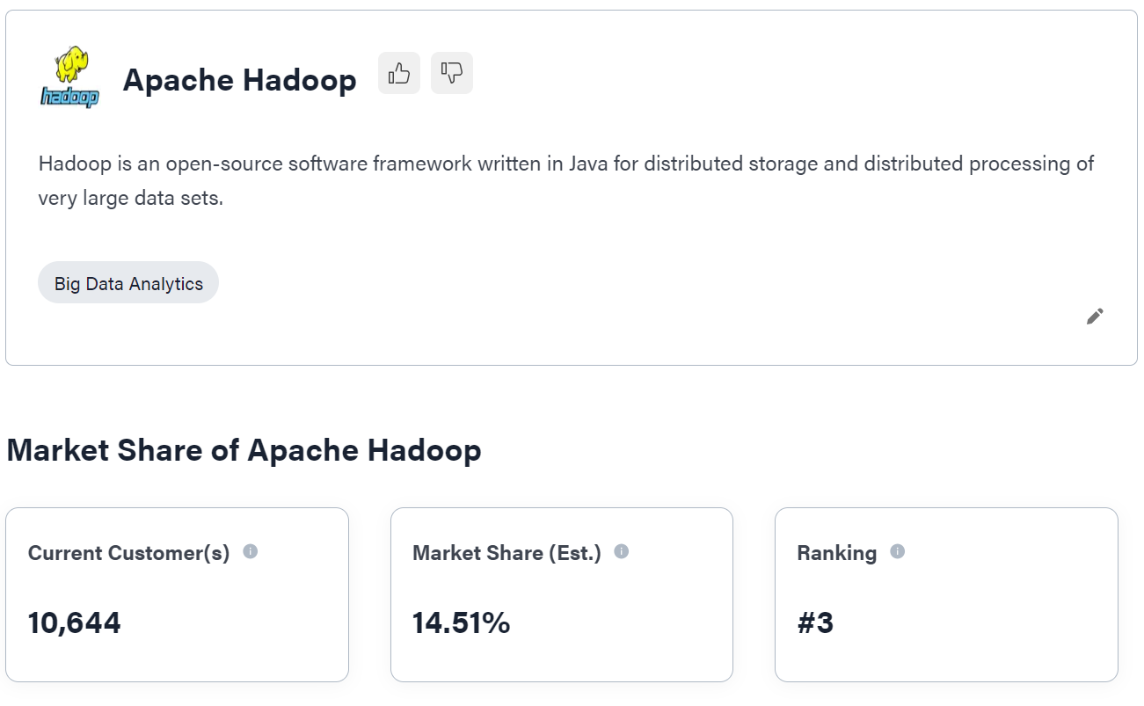
O Hadoop está morto?
Data Science & Business Analytics
⎯ Big Data Analytics
https://6sense.com/tech/big-data-analytics/apache-hadoop-market-share#free-plan-signup
Davi Almeida⎯ 2025
www.edit.com.pt

Slide 53
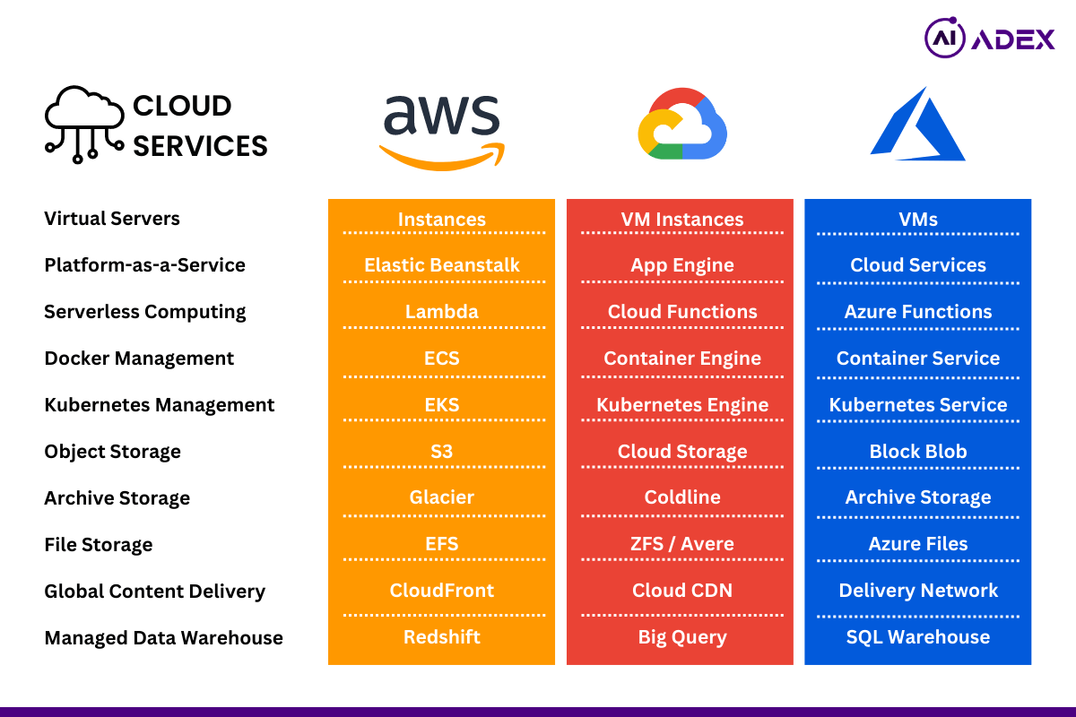
Data Science & Business Analytics
⎯ Big Data Analytics
Davi Almeida⎯ 2025
www.edit.com.pt

Slide 54
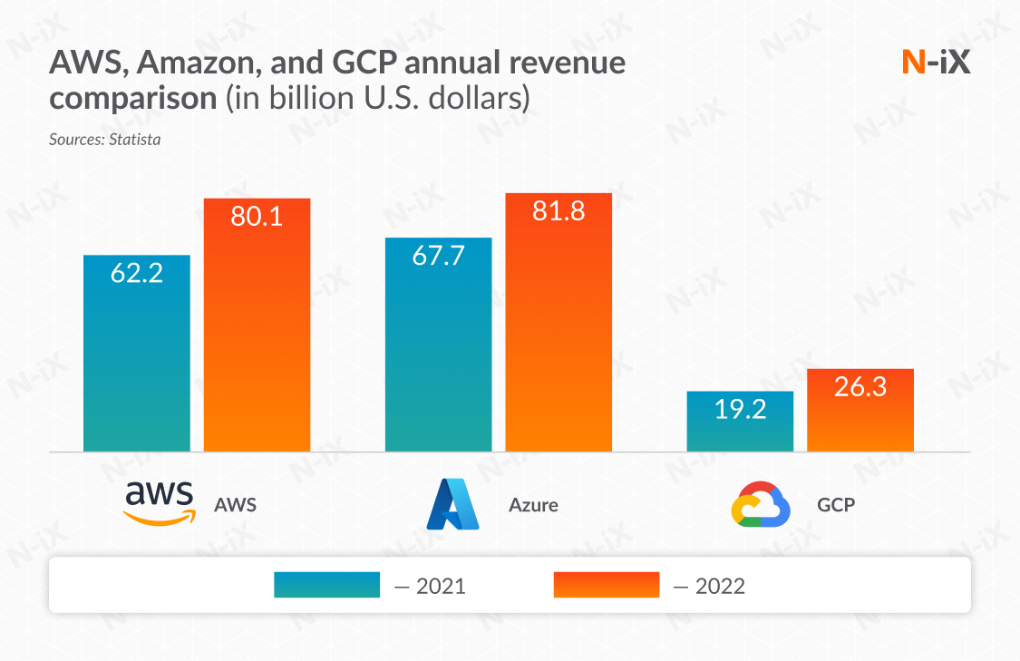
Data Science & Business Analytics
⎯ Big Data Analytics
Davi Almeida⎯ 2025
www.edit.com.pt

Slide 55
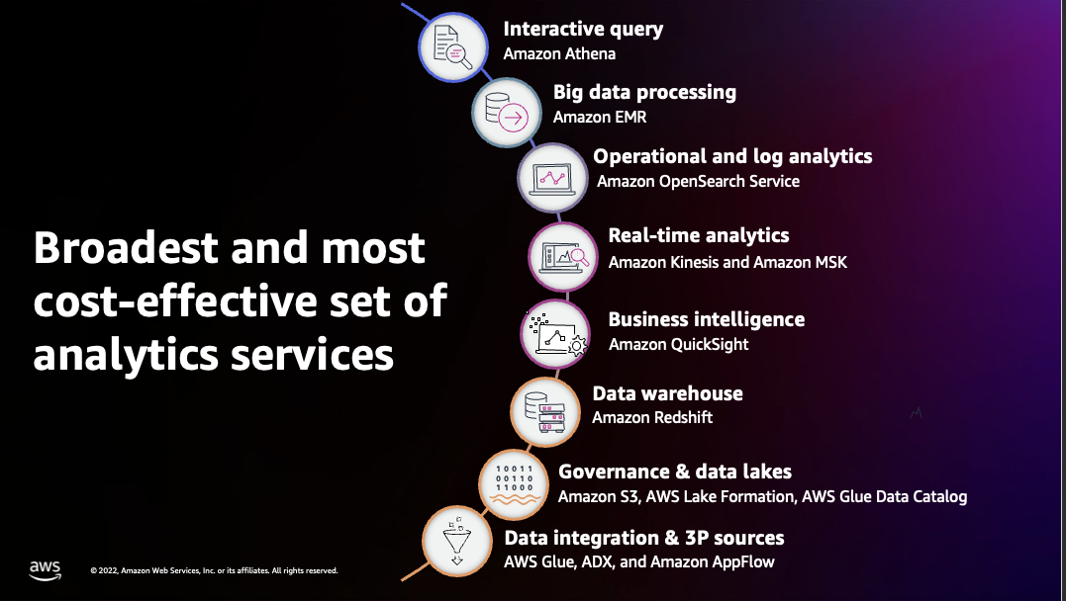
Data Science & Business Analytics
⎯ Big Data Analytics
https://aws.amazon.com/getting-started/decision-guides/analytics-on-aws-how-to-choose/
Davi Almeida⎯ 2025
www.edit.com.pt

Slide 56
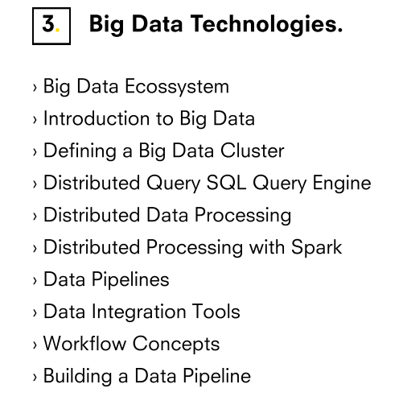
Próximas Aulas
Data Science & Business Analytics
⎯ Big Data Analytics
Aula 1: Iniciando Big Data
Introdução
Computação distribuída vs paralela
Apache Hadoop
MapReduce e HFS
Big Data cases
Aula 2: Spark e Ecossistema Big Data
Ecossistema
API: como usar e para que servem
Pyspark, RDD, Dataframe API
Databricks
Projeto (Databricks para análise de dados)
Hadoop vs Spark
Davi Almeida⎯ 2025
www.edit.com.pt

Slide 57
Próximas Aulas
Data Science & Business Analytics
⎯ Big Data Analytics
Aula 3: Stack Moderno de dado
Data Warehouse vs Data Lake vs Lake House
ETL vs ELT
Tradicional vs Moderno
Snowflake
Projeto (Construindo primeira DW)
ACID
Aula 4: Orquestrando Pipeline
O que é Orquestração?
Apache Airflow
DAG
Tasks, Operators, Connections etc
Introdução Docker
Data Mesh
Projeto (Orquestrando Pipeline)
Aula 5: Revisão
Davi Almeida⎯ 2025
www.edit.com.pt

Slide 58
Critérios de Avaliação
Data Science & Business Analytics
⎯ Big Data Analytics
Projetos (Aula 01, 02, 03 e 04) 4 x 15% = 60%
Presença: 20%
Participação: 20%
Davi Almeida⎯ 2025
www.edit.com.pt

Slide 59
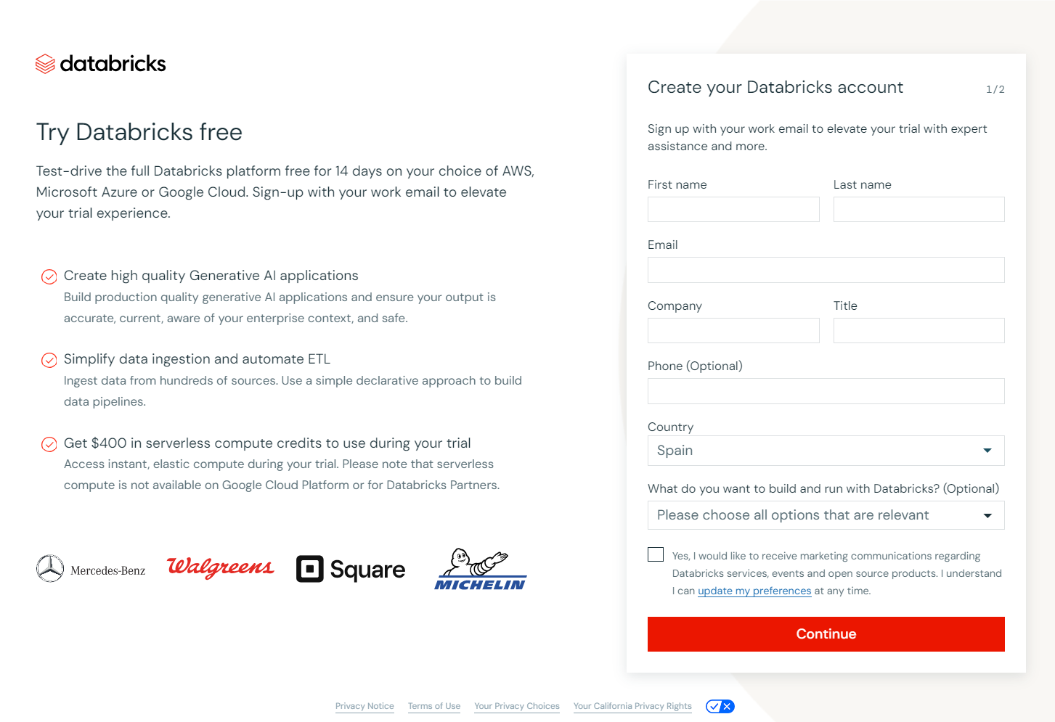
Data Science & Business Analytics
⎯ Big Data Analytics
https://www.databricks.com/try-databricks#account
Davi Almeida⎯ 2025
www.edit.com.pt

